Slide 1







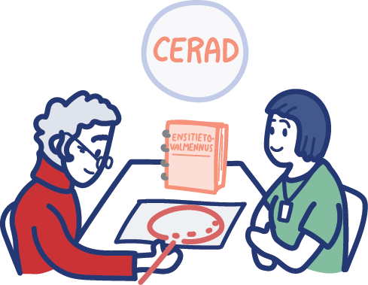

Yli 65-vuotiaan muistiasiakkaan palvelupolku
Seurantakäynnit ja tukipalvelut
Ohjaus ja neuvonta
Muistihuoli ja yhteydenotto
*Säännölliset seurantakäynnit toteutetaan 6-12 kuukauden välein. *Asiakkaan toimintakyvyn muuttuessa arvioidaan kotikuntoutusjakson tarpeellisuutta,
kotona asumista tukevien palveluiden ja apuvälineiden tarvetta. *Mikäli asiakkaalle aloitetaan säännölliset kotihoidon palvelut, siirtyy muistisairauden hoito- ja seurantavastuu kotihoitoon.​
Muistikoordi-naattorin vastaanotto
Geriatrin vastaanotto ja diagnoosi
*Ensimmäinen ohjauskäynti on 1-2 kuukauden kuluttua diagnoosista.
*Muistikoordinaattori on nimetty yhteyshenkilö, joka tekee tiivistä yhteistyötä muistiasiakkaan ja läheisten kanssa.
*Muistikoordinaattori antaa ohjausta ja neuvontaa, on perheen tulkki ja etujen valvoja hoito- ja palvelujärjestelmässä.
Kuntoutus-
suunnitelma ja hyvinvointiverkosto
* Muistihuolen herätessä otetaan puhelimitse yhteyttä muistikoordi-naattoriin. *Asiakkaalle varataan ajat laboratorio-kokeisiin ja muistikoordi-naattorin vastaanotolle.
*Vastaan-ottokäyn-nillä kartoite-taan kokonais- tilanne, tehdään perus-tutkimukset ja tarvittaessa lähete geriatrille.
*Geriatri arvioi asiakkaan kokonaistilanteen ja tekee mahdollisen muisti-sairausdiagnoosin ja laatii kuntoutus-suunnitelman.​
*Hoidon perustana olevaa kuntoutus-suunnitelmaa päivitetään säännöllisesti.
*Muistiasiakas ja läheinen ohjataan omien mieltymysten mukaisen hyvinvointiverkoston toimintaan.
Aivoterveyden ylläpitäminen ja edistäminen

Slide 2

Aivoterveyden ylläpitäminen ja edistäminen
Pidä verenpaine-, sokeri- ja kolesteroli-arvot tasapainossa.
Syö monipuolisesti ja säännöllisesti. Vältä alkoholia ja tupakointia.
Suojaa aivojasi tapaturmilta.
Nuku levolliset yöunet ilman stressiä.
Harrasta liikuntaa ja vähennä paikallaan-oloa.
Aktivoi aivoja ja harrasta itselle mieluisia asioita.
Ylläpidä sosiaalista elämää ja ystävyys-suhteita.

